Slide 1
«Имя твое несу через года,как святыню»
Разработала учитель
МБОУООШ № 32 п. Горный
О. В. Рогожина

Slide 2
Красива по-своему каждая мама
.

Slide 3
Мамы бывают разные

Slide 4
Я помогаю маме

Slide 5
«Все , чем живу, начинается с мамы!»

Slide 6
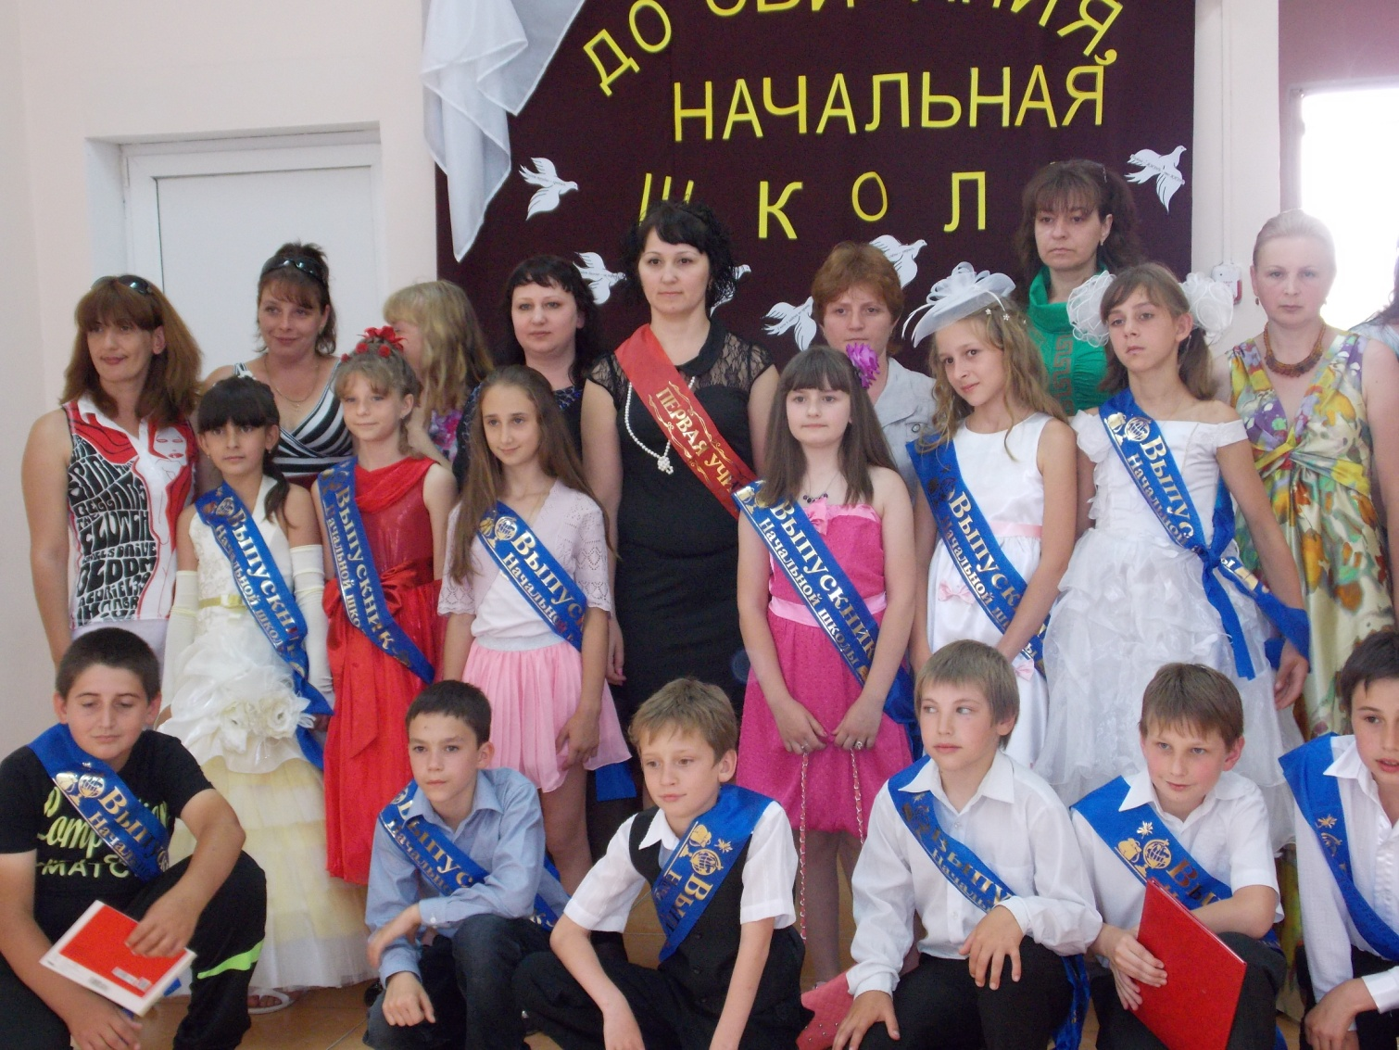
Мамы с нами…

Slide 7
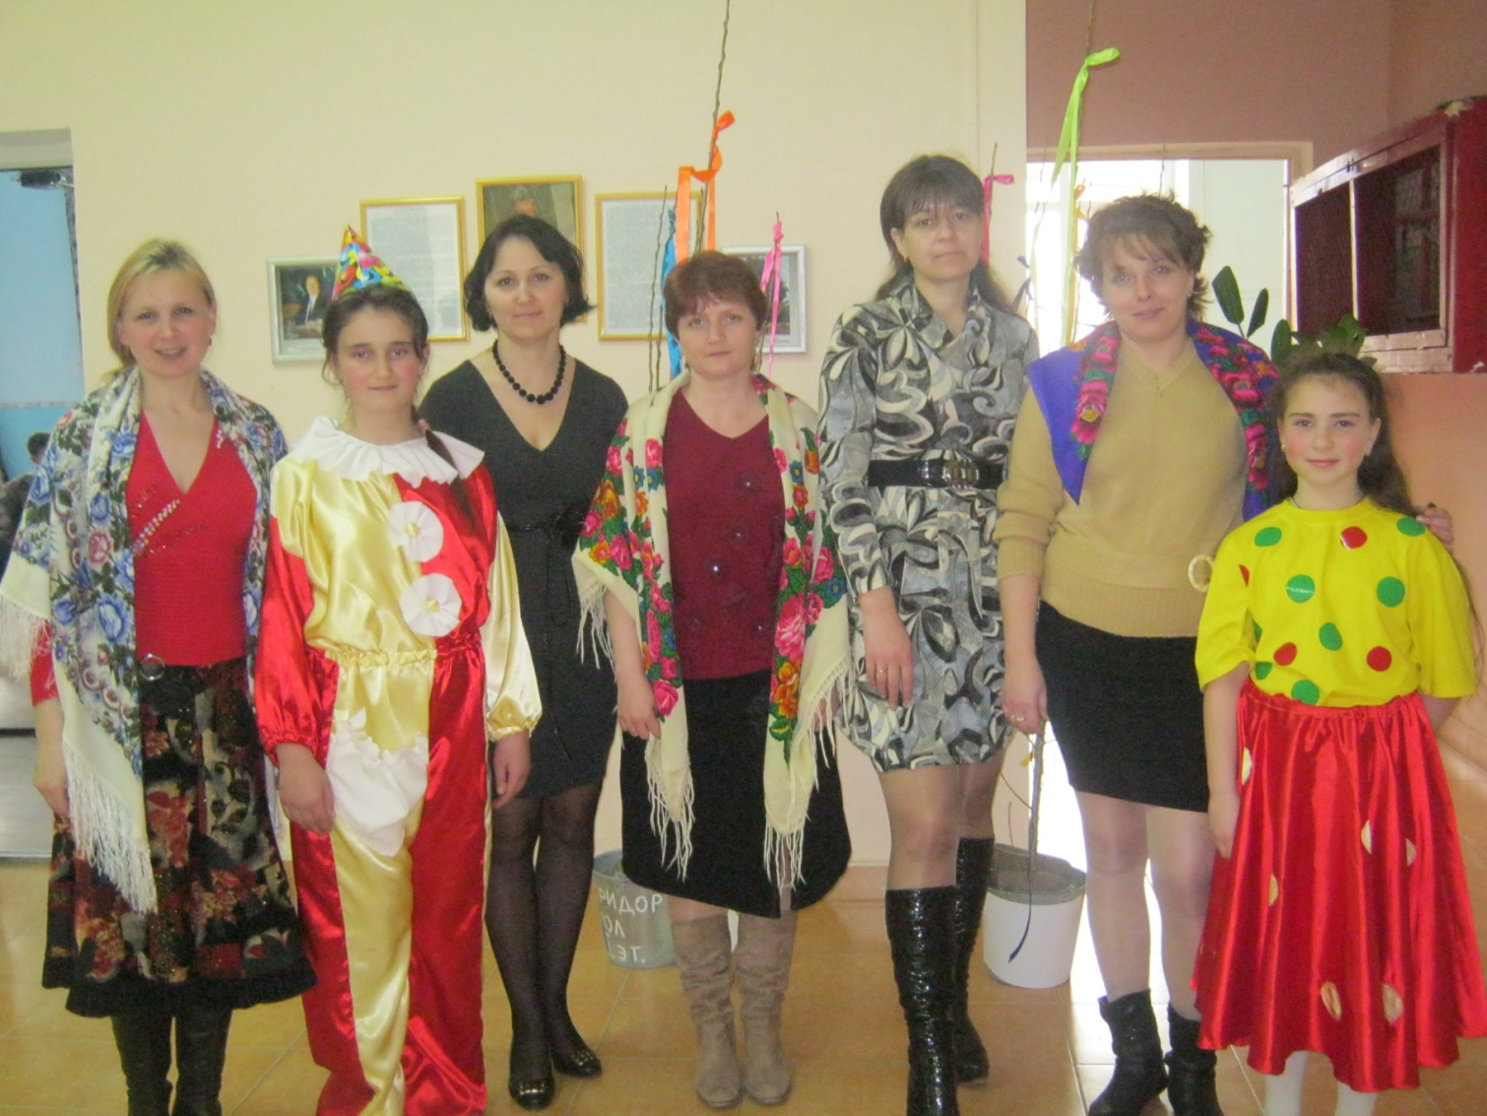
Мы вместе…

Slide 8
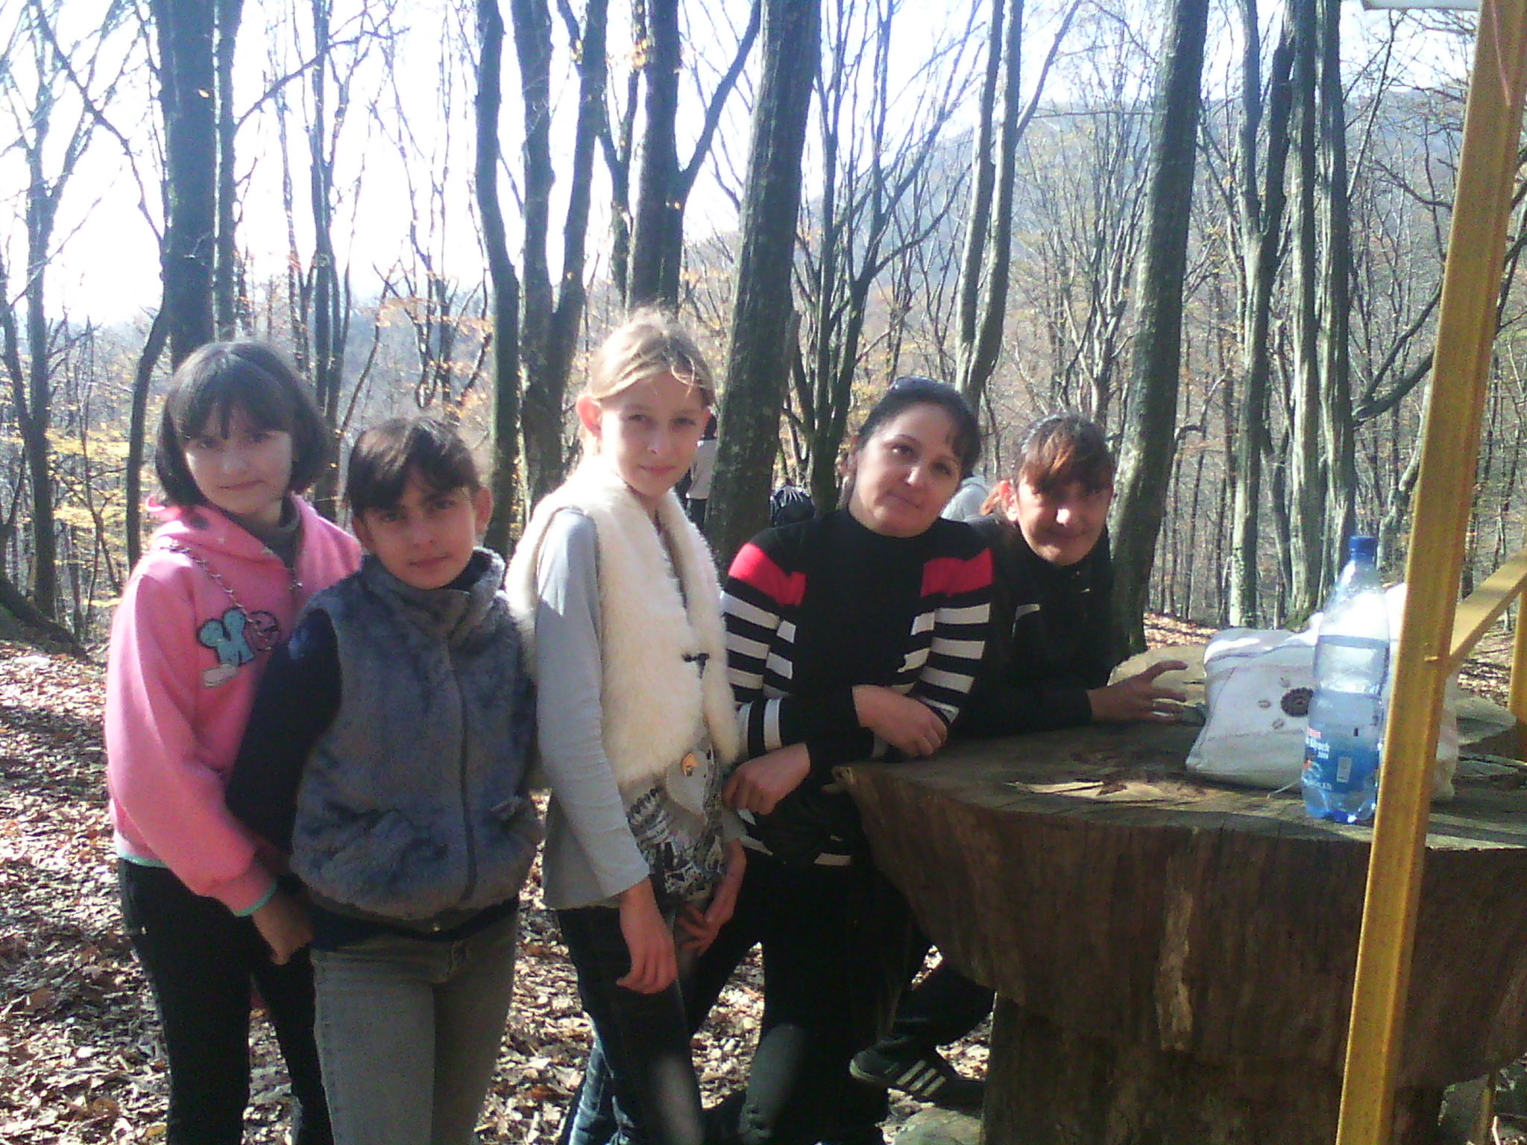
Хорошо…

Slide 9
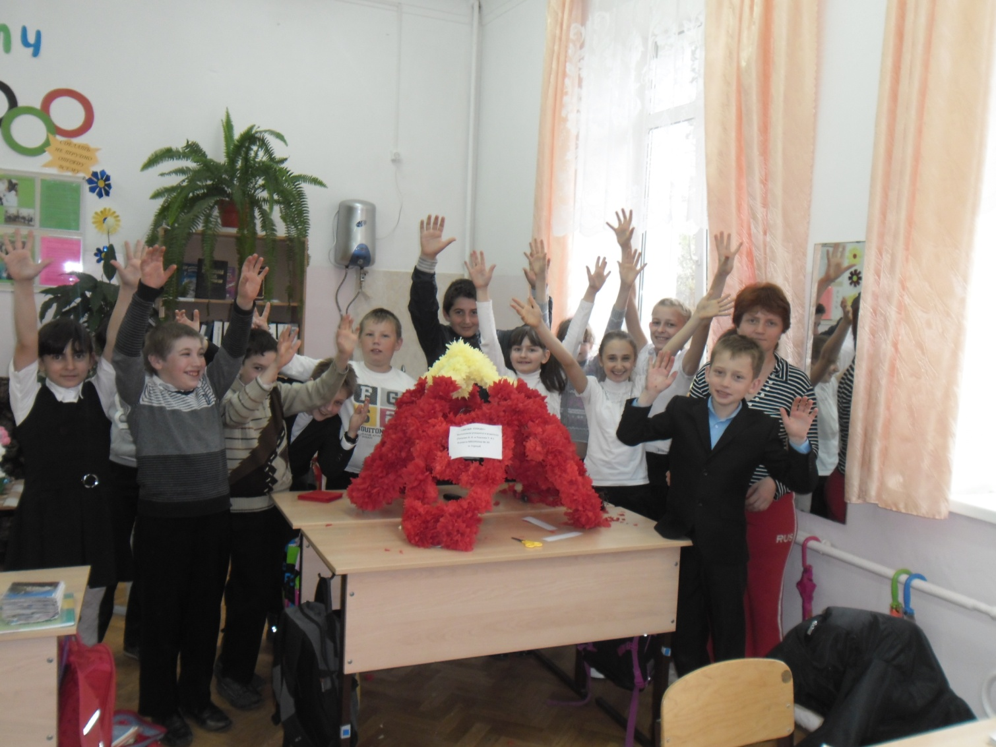
Мы вместе сделали это…

Slide 10
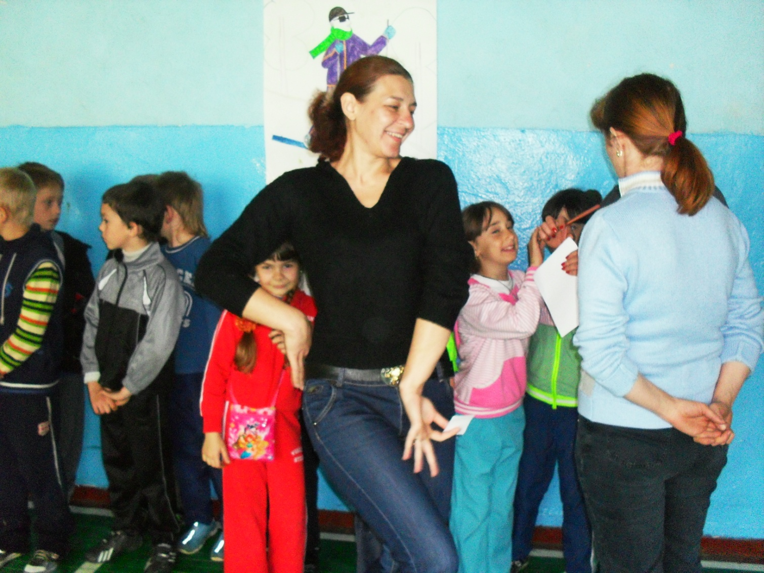
Мы первые!

Slide 11
Наши мамы лучшие на свете!

